Slide 1
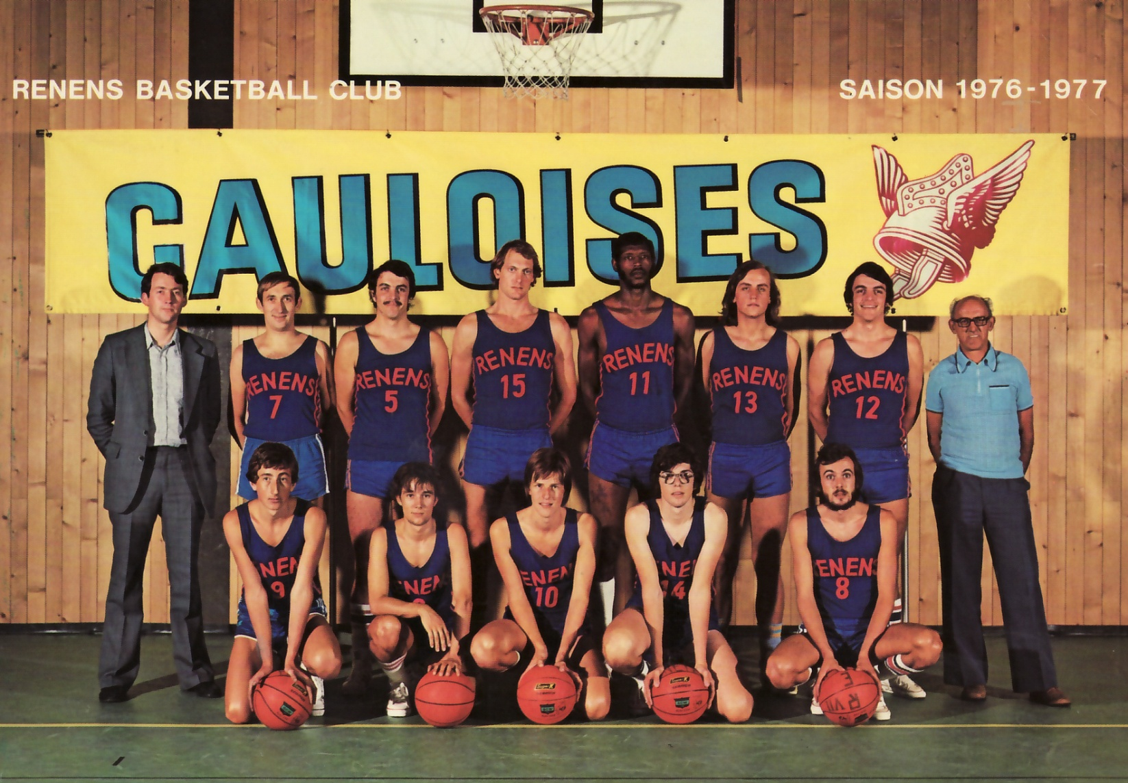
2ème saison en LNA
1976
1977
René
Boillat
Jean-Pierre
Haederli
Paul
Wagner
Entraîneur
Merlin
Wilson
Michel
Etter
Bernard
Haederli
Gilbert
Sonnay
Président
Jean-Luc
Cottier
José
Frias
Claude
Berssier
Miguel
Orellana
Michel
Siegrist
Ludovic Cadenzatti
Soigneur

